Slide 1

PHÒNG GD&ĐT QUẬN LONG BIÊN
TRƯỜNG TIỂU HỌC ÁI MỘ A
TÊN PHÂN MÔN: Tập làm văn
BÀI, TIẾT, TUẦN: 14
TÊN BÀI: Thế nào là miêu tả?
    GV Thực hiện: Nguyễn Thị Thu Lan

Slide 2

TẬP LÀM VĂN
Thế nào là miêu tả?

Slide 3
ÔN BÀI CŨ.
Thế nào là kể chuyện?
- Kể chuyện là kể lại một chuỗi sự việc có đầu có cuối, liên quan đến một hay một số nhân vật.
- Mỗi câu chuyện cần nói lên được một điều có ý nghĩa.

Slide 4
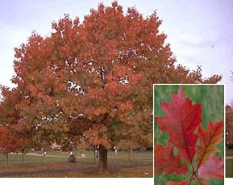
Tập làm văn
Thế nào là miêu tả?

Slide 5
I. Nhận xét.
1. Đoạn văn sau miêu tả những sự vật nào?
Trước mặt tôi, một cây sòi cao lớn toàn thân phủ đầy lá đỏ. Bên cạnh đó, như để tôn thêm màu đỏ chói lọi kia lại là màu vàng rực rỡ của mấy cây cơm nguội. Một làn gió rì rào chạy qua, những chiếc lá rập rình lay động như những đốm lửa vàng lửa đỏ bập bùng cháy. Tôi rẽ lá, nhẹ nhàng men theo một lạch nước để đến cạnh cây sòi. Nước róc rách chảy, lúc trườn lên mấy tảng đá trắng, lúc luồn dưới mấy gốc cây ẩm mục.
Trần Hoài Dương

Slide 6
2.Viết vào vở những điều em hình dung được về các sự vật trên theo lời miêu tả.
T. tự | Tên sự vật | Hình dáng | Màu sắc | Chuyển động | Tiếng động
M: 1 | Cây sòi | Cao lớn | Lá đỏ chói lọi | Lá rập rình lay động như những đốm lửa đỏ
lá rập rình lay động như những đốm lửa vàng
Cây cơm nguội
lá vàng rực rỡ
2
trườn lên mấy tảng đá trắng, luồn dưới mấy gốc cây ẩm mục.
Lạch nước
róc rách
(chảy)
3

Slide 7
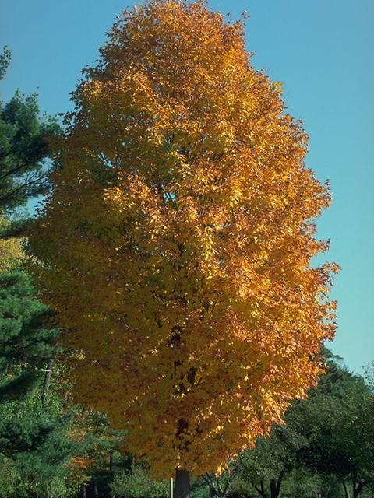
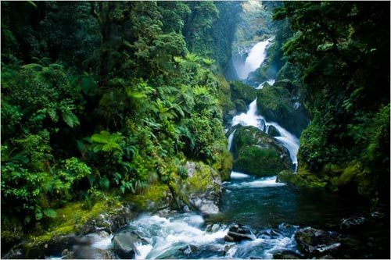

Slide 8
3. Qua những nét miêu tả vừa tìm được, em thấy tác giả đã quan sát sự vật bằng những giác quan nào?
- Tác giả quan sát sự vật bằng mắt và bằng tai
II. GHI NHỚ
Miêu tả là vẽ lại bằng lời những đặc điểm nổi bật của cảnh, của người, của vật để giúp người nghe, người đọc hình dung được các đối tượng ấy.

Slide 9
III. LUYỆN TẬP.
1. Tìm những câu văn miêu tả trong truyện Chú Đất Nung.
- Đó là một chàng kị sĩ rất bảnh, cưỡi ngựa tía, dây cương vàng và một nàng công chúa mặt trắng, ngồi trong mái lầu son.

Slide 10
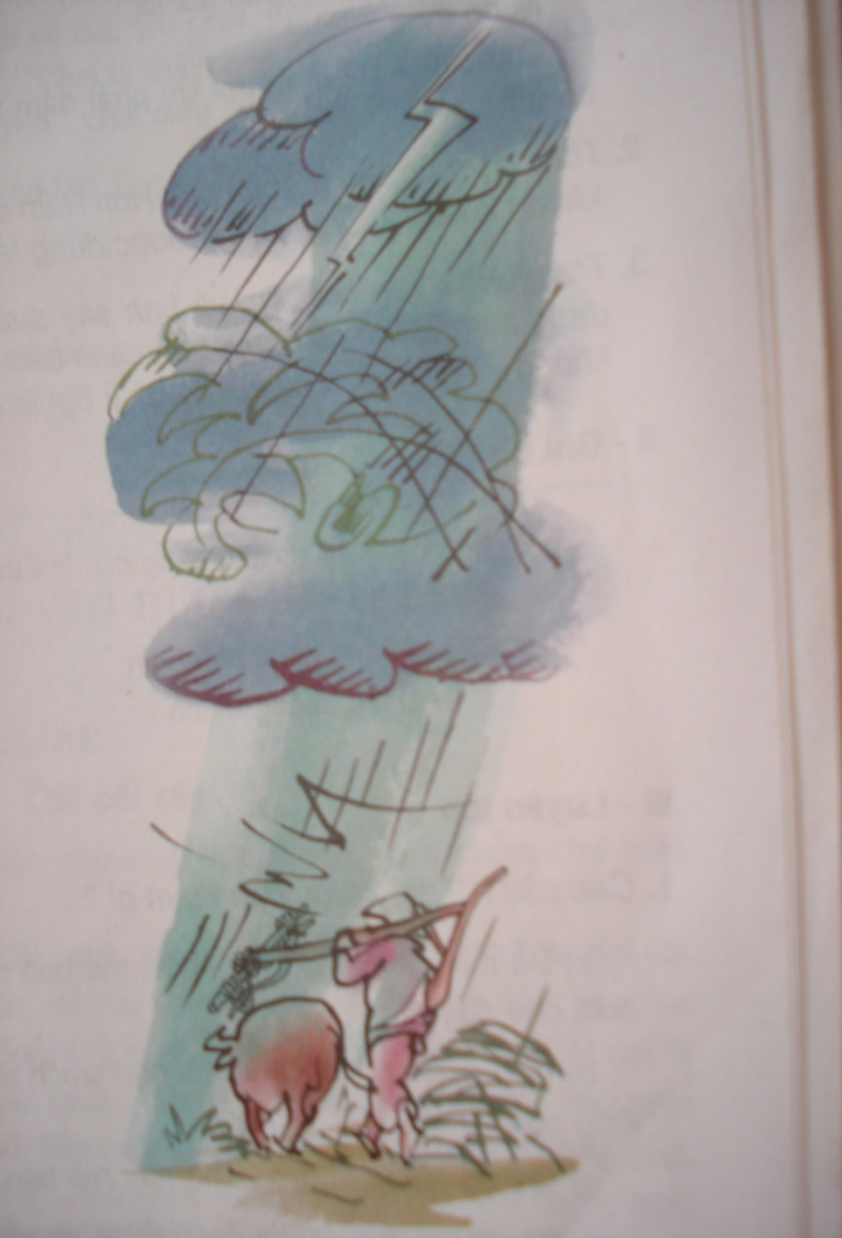
2. Em thích những hình ảnh nào trong đoạn trích dưới đây? Hãy viết 1, 2 câu miêu tả một trong những hình ảnh đó.
MƯA
Chớp
Rạch ngang trời
Khô khốc
Sấm
Ghé xuống sân
Khanh khách cười
Cây dừa
Sải tay
Bơi
Ngọn mùng tơi
Nhảy múa
Mưa
Mưa
U ù như xay lúa
Lôp bộp
Lôp bộp
Rơi
Rơi
Đất trời
Mù trắng nước
Mưa chéo mặt sân
Sủi bọt
Cóc nhảy chồm chồm
Chó sủa
Cây lá hả hê
Bố em đi cày về
Đội sấm
Đội chớp
Đội cả trời mưa…
(Trần Đăng Khoa)

Slide 11
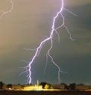
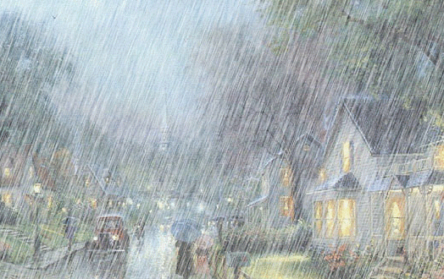

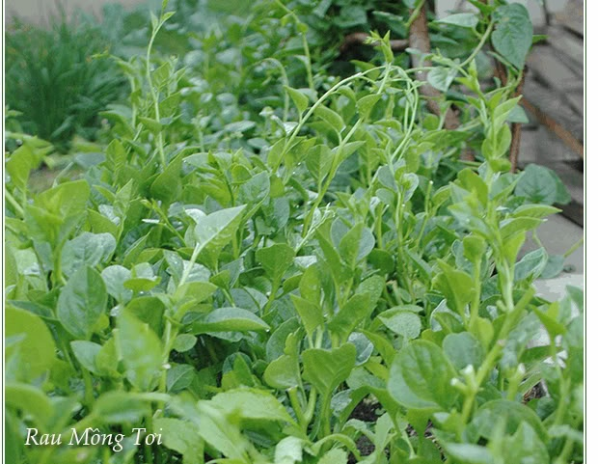
Chớp- Rạch ngang trời- Khô khốc
Đất trời- Mù trắng nước
Cây dừa - Sải tay - Bơi
Ngọn mùng tơi -Nhảy múa.

Slide 12
2. Em thích những hình ảnh nào trong đoạn trích dưới đây? Hãy viết 1, 2 câu miêu tả một trong những hình ảnh đó.
MƯA
Chớp
Rạch ngang trời
Khô khốc
Sấm
Ghé xuống sân
Khanh khách cười
Cây dừa
Sải tay
Bơi
Ngọn mùng tơi
Nhảy múa
Mưa
Mưa
U ù như xay lúa
Lôp bộp
Lôp bộp
Rơi
Rơi
Đất trời
Mù trắng nước
Mưa chéo mặt sân
Sủi bọt
Cóc nhảy chồm chồm
Chó sủa
Cây lá hả hê
Bố em đi cày về
Đội sấm
Đội chớp
Đội cả trời mưa…
(Trần Đăng Khoa)

Slide 13
MƯA
Lôp bộp
Lôp bộp
Rơi
Rơi
Đất trời
Mù trắng nước
Mưa chéo mặt sân
Sủi bọt
Cóc nhảy chồm chồm
Chó sủa
Cây lá hả hê
Bố em đi cày về
Đội sấm
Đội chớp
Đội cả trời mưa…
(Trần Đăng Khoa)
Chớp
Rạch ngang trời
Khô khốc
Sấm
Ghé xuống sân
Khanh khách cười
Cây dừa
Sải tay
Bơi
Ngọn mùng tơi
Nhảy múa
Mưa
Mưa
U ù như xay lúa

Slide 14
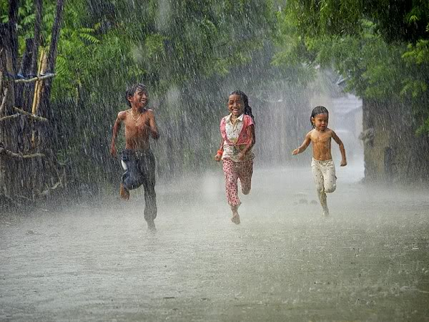

Slide 15
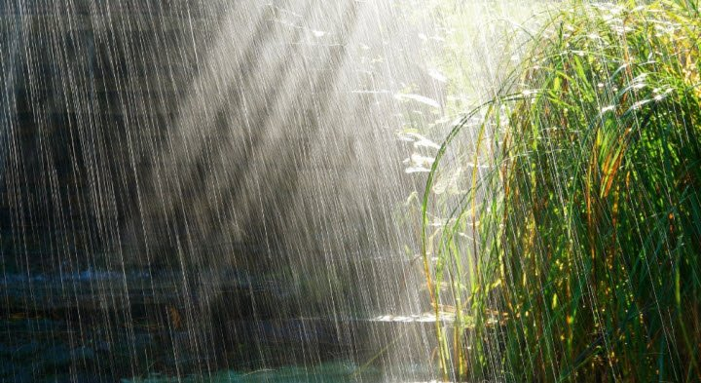

Slide 16
Em thích hình ảnh Mưa ù ù như xay lúa. Có thể tả hình ảnh này như sau: Mưa, tiếng mưa rơi ù ù nghe như tiếng xay lúa. Mưa rơi trên những tàu lá, mái nhà nghe lộp bộp và cả đất trời là một màu trắng xoá.
Em thích hình ảnh Ngọn mùng tươi nhảy múa. Có thể tả hình ảnh này như sau: Ngọn mùng tơi xanh rờn, rung rinh trong màn nước trắng xoá như đang nhảy múa cùng mưa.
Em thích hình ảnh Sấm ghé xuống sân khanh khách cười. Có thể tả hình ảnh này như sau: Sấm rền vang rồi bỗng nhiên “đùng đùng, đoàng đoàng” làm cho mọi người giật nảy mình, tưởng như sấm đang ở ngoài sân, cất tiếng cười khanh khách.

Slide 17

Củng cố - Dặn dò

Slide 18
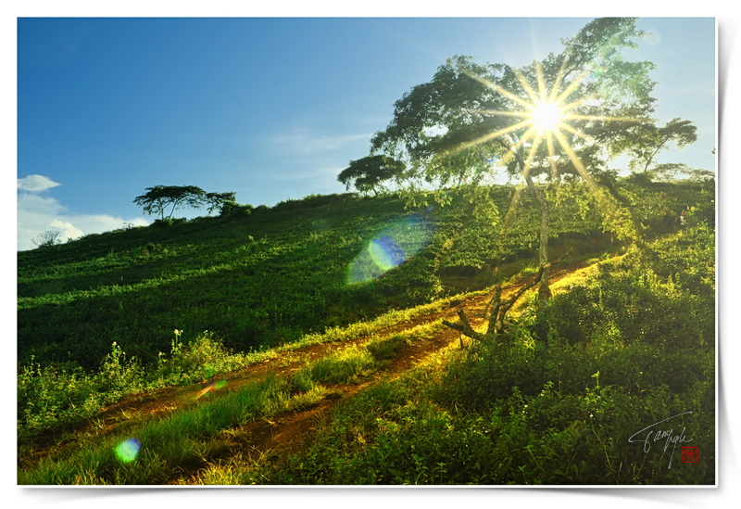
CHÀO TẠM BIỆT
CÁC EM !

